Slide 1
Действие Табака на организм человека.

Slide 2
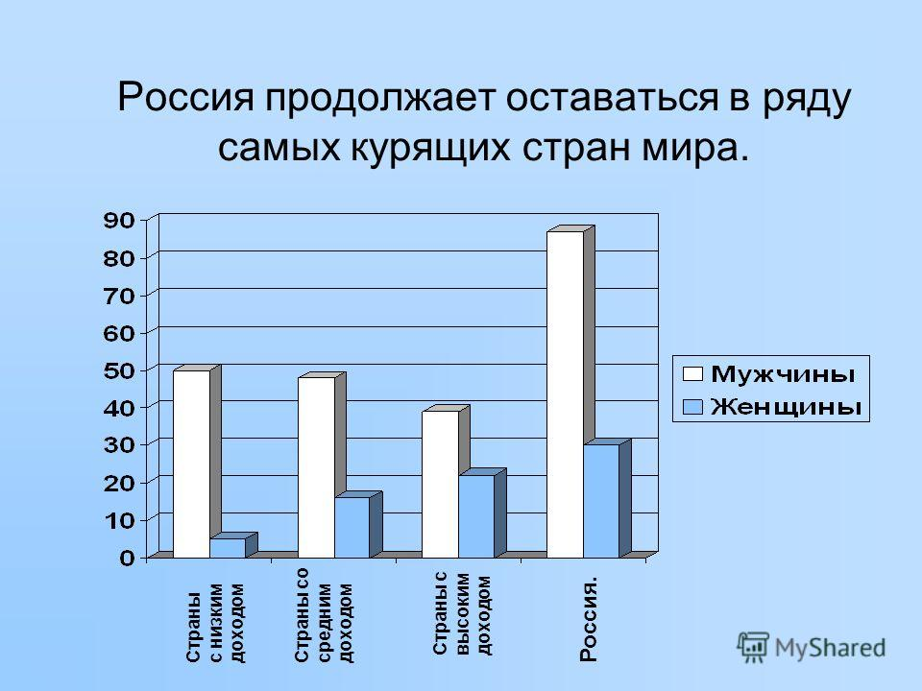

Slide 3
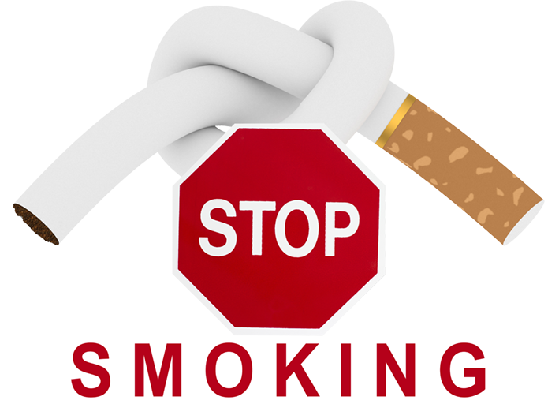
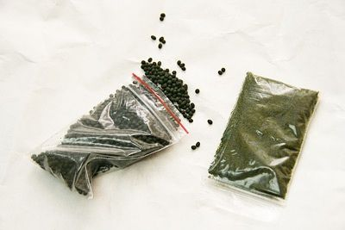
Употребление табака
Способы употребления табака:
Основной способ употребления табака – курение. В некоторых регионах листья табака жуют, а в сильно измельченном виде нюхают.

Slide 4
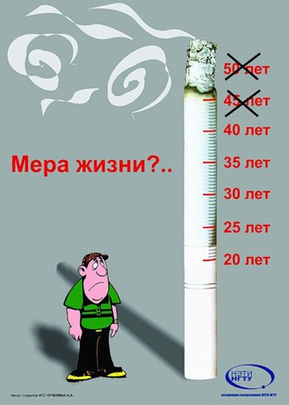
Влияние табака на организм
Табак влияет на :
1)Легкие
2)Сердечно-сосудистую систему
3)Мозг и нервную систему
4)Желудочно-кишечный тракт

Slide 5
Как влияет курение на наш организм?
Замедляет рост и развитие некоторых органов
Цвет лица становится желтоватым, т.к. частицы дыма проникают в кожу и там задерживаются,
кожа тонкой, ранки на ней хуже заживают.
Воспаляются голосовые связки, голос грубеет.
Болеют лёгкие, трудно дышать, появляется кашель.
Многолетнее курение развивает язву желудка
Курение приводит к раку губы, языка, горла, лёгких.

Slide 6
ИНДЕКС КУРЕНИЯ
количество выкуриваемых стаж курения
сигарет в день Х (годы)
ИК = -----------------------------------------------------------------------------------------
20
Если ИК больше 10, то это является достоверным фактором риска развития ХОБЛ

Slide 7
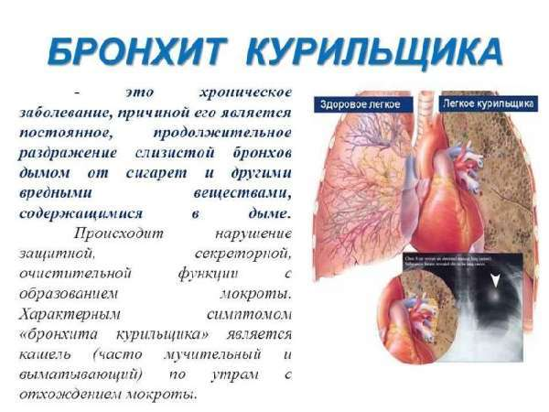

Slide 8
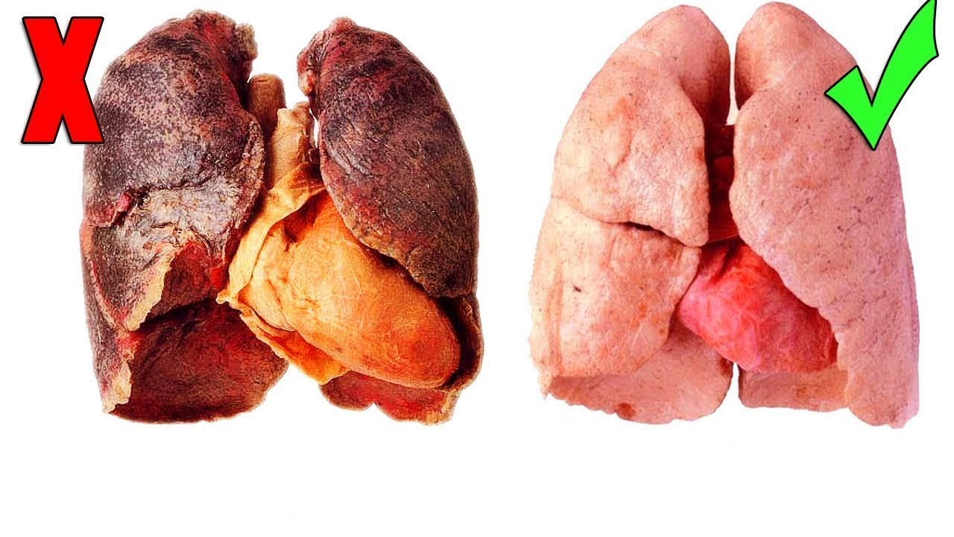
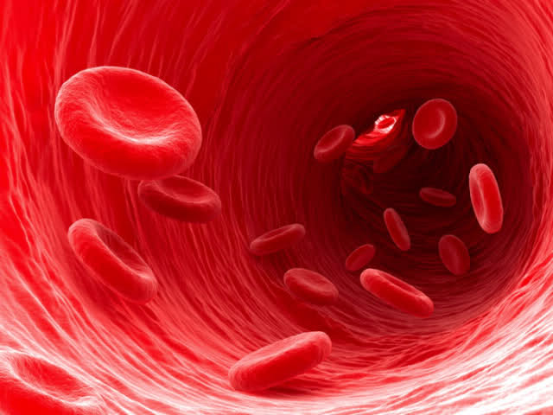
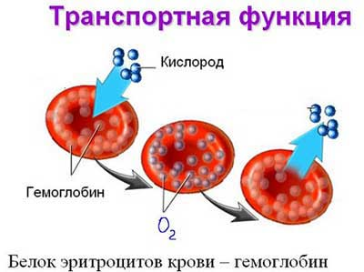

Slide 9
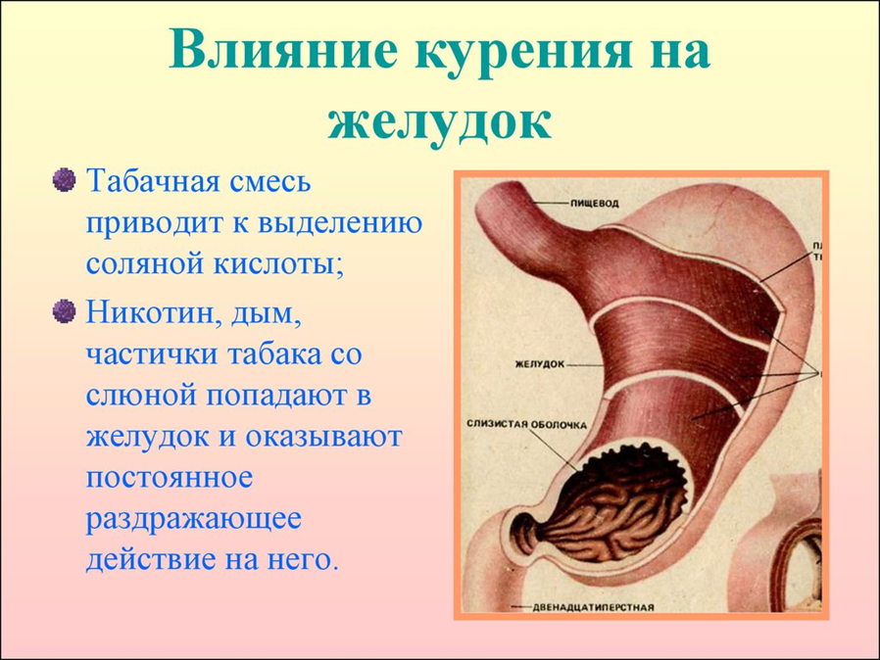
Слюнные железы реагируют на табачный дым усиленным выделением слюны, которую курильщик вынужден либо постоянно сплевывать, либо глотать. Но при этом он глотает и часть ядовитых компонентов табачного дыма. Постоянное раздражение слизистой оболочки пищевода и желудка повышает кислотность желудочного сока. Это приводит к спазмам желудка, развитию гастрита, спазмам кишечника, ухудшает аппетит.

Slide 10
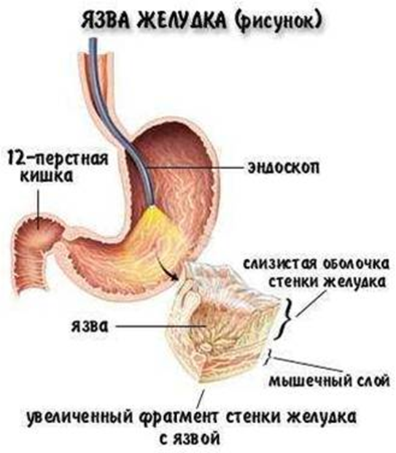
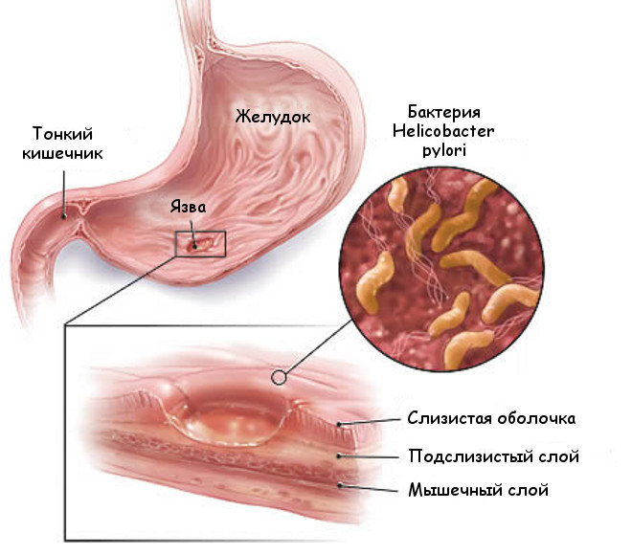

Slide 11
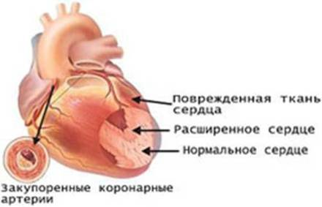
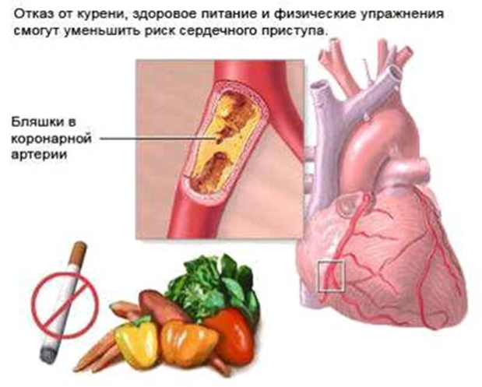
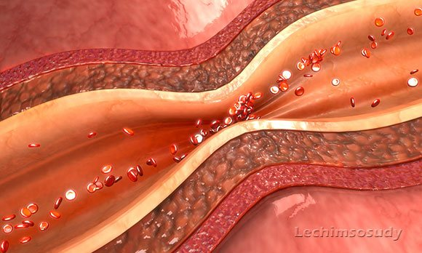
Сердечно-сосудистую систему
Одна выкуренная сигарета увеличивает пульс на 20 ударов в минуту, поднимает давление на несколько десятков миллиметров, понижает кожную температуру.
Эти изменения держатся около тридцати минут.
Таким образом, в течение дня сердце постоянно получает дополнительную нагрузку, которая со временем приводит к заболеванию.
При вдыхании табачного дыма сосуды сужаются, и ток крови по ним замедляется. Замедление тока крови в сосудах сердца проявляется коронарной недостаточностью, то есть приступом болей в области сердца. Поэтому курение, как правило, усиливает или вызывает приступы коронарной недостаточности. У многих больных эти приступы сразу исчезают, как только они прекращают курить.
Всемирная организация здравоохранения, изучая вопрос о роли табака, обнаружила, что курящие умирают от коронарного тромбоза на четыре года раньше, чем некурящие.

Slide 12
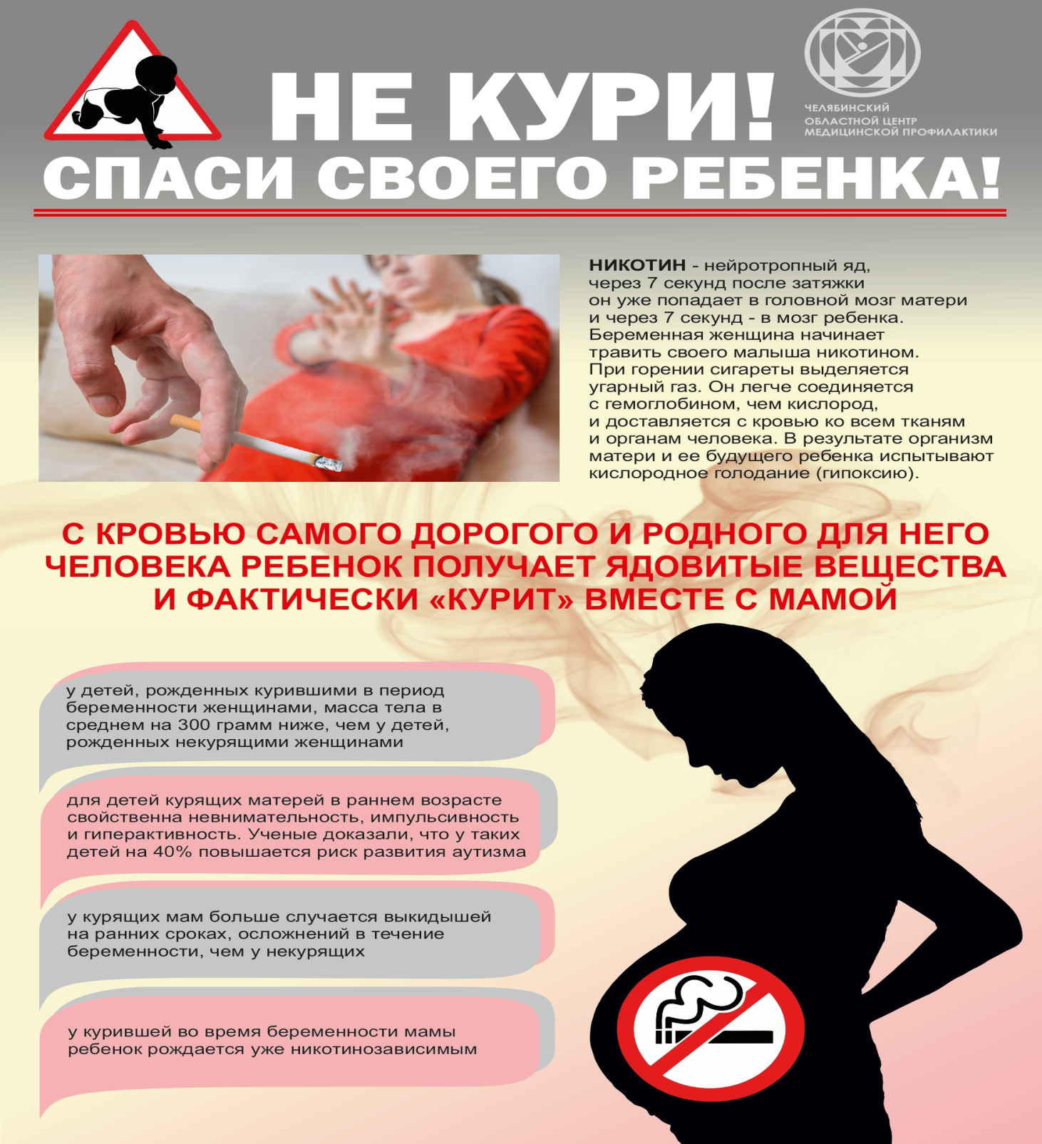

Slide 13
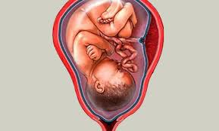
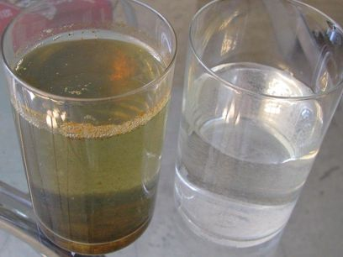
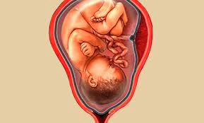
Околоплодные воды

Slide 14
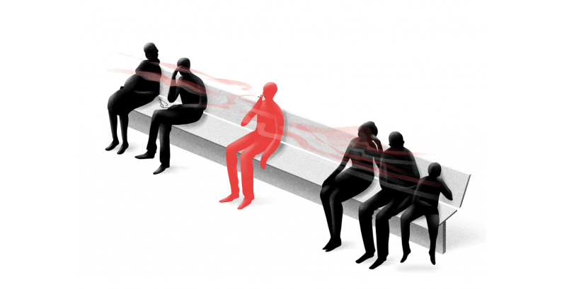
Пассивное курение
Курящий наносит большой вред не только своему здоровью, но и здоровью окружающих. Человек, который находится в течение часа в сильно накуренном помещении, получает такую же дозу ядовитых веществ, как и выкуривший четыре сигареты. Пассивный курильщик вдыхает 70 % гадостей.

Slide 15
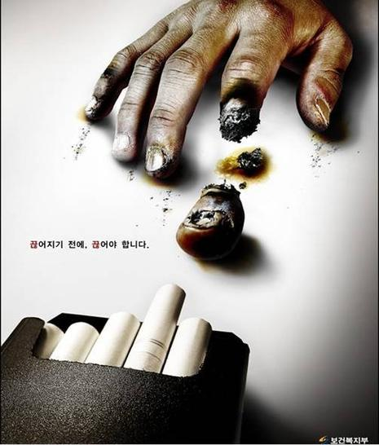
Стадии никотиновой зависимости
1)Так, если вы курите 5—10 лет не более пяти сигарет в день, то являетесь «случайным» курильщиком с психологической зависимостью. Таким людям рекомендуют избавляться от дурной привычки самостоятельно: однажды бросить раз и навсегда. Неприятных ощущений, связанных с отказом от сигарет, возникнуть не должно.
2)Вот уже 10—20 лет вы связаны неразлучно с сигаретой, выкуриваете по пачке ежедневно? Значит у вас — «привычное» курение с явлениями физиологической зависимости. В данном случае тоже лучше бросать сразу. При необходимости можно поддерживать себя никотиновой жвачкой, специальным пластырем или аэрозолем, которые продаются в аптеках. В период заместительной терапии следует пользоваться лишь одним из указанных препаратов и ни в коем случае нельзя курить, чтобы не отравиться.
3)Вы курите не меньше 20 лет, более одной пачки в день, автоматически, натощак и даже ночью? Это «пристрастное» курение с преобладанием физиологической зависимости. Одним днем отказаться от сигареты будет крайне сложно. Поэтому специалисты предлагают делать это постепенно с обязательной помощью врача-нарколога, который назначит индивидуальные курсы фармакологической и, при необходимости, групповой терапии.

Slide 16
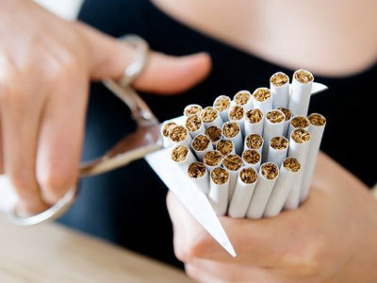
Советы для тех кто хочет бросить курить
1. Поверьте в себя. Поверьте, что вы можете бросить курить , Обязательно скажите себе, своему организму, какие Вы замечательные, сильные, волевые. Хвалите себя всевозможными способами. Поверьте, организм это оценит и щедро Вас отблагодарит. Да и наконец, кто не любит себя хвалить. Вспомните самые сложные вещи, которые вы делали и осознайте, что у вас есть все для того чтобы бросить курить. Все зависит от Вас.
2. Поддержка родных и друзей. Попросите свою семью и друзей поддержать Вас в Вашем решении бросить курить. Попросите их о полной поддержке и терпимости. Поставьте их в известность заранее, что Вы, возможно, будете раздражительным даже раздражающим во время расставания с этой вредной привычкой. Поддержка и направленность очень помогает психологическому настрою.

Slide 17
https://www.youtube.com/watch?v=7qckwhd_lfw
ЧТО БУДЕТ, ЕСЛИ ВЫКУРИТЬ 300 СИГАРЕТ!

Slide 18
СПАСИБО ЗА ВНИМАНИЕ

